Slide 1

EXAMEN TRANSVERSAL
“Predicción del Clima en Australia”
Integrantes:
Danilo Morales
Nicolás Oses
Agustín Quezada
Asignatura: Minería de Datos
Docente: Marco Japke

Slide 2

Ruta de Presentación
Introducción y contexto
2
Metodologías aplicadas
3
Análisis Explorativo
1
Preparación de Datos
Técnicas de Minería de Datos
Evaluación de Modelos
4
5
6
7
Descubrimientos de Patrones
8
Conclusión y cierre

Slide 3

El cambio climático y la variabilidad del clima impactan cada vez más sectores como la agricultura, la logística y la vida cotidiana.
Anticipar fenómenos como la lluvia o cambios de temperatura se ha vuelto crucial para planificar decisiones.
Introducción
Este proyecto aplicó técnicas de minería de datos sobre un conjunto de datos meteorológicos de Australia.
El objetivo fue desarrollar modelos que permitieran predecir si lloverá y estimar la temperatura máxima del día siguiente
Contexto General:
“Predicción Clima de Australia”
Se utilizó la metodología CRISP-DM para estructurar el trabajo, desde la exploración hasta la evaluación de modelos.
La combinación de análisis exploratorio, limpieza de datos, modelado y validación permitió obtener resultados confiables y aplicables

Slide 4


Metodología Aplicada
Seguimos la metodología CRISP-DM.
Etapas abordadas: comprensión, preparación, modelado y evaluación.
Uso de Jupyter, Python y librerías como scikit-learn.

Slide 5


Análisis Exploratorio
Distribuciones clave: Analizamos cómo varían la temperatura máxima, humedad y lluvia según estación y región.
Relación importante: Alta humedad a las 15:00 h se asocia fuertemente con mayor probabilidad de lluvia al día siguiente.
Visualizaciones aplicadas:
Histogramas: Identifican frecuencias y posibles sesgos.
Mapas de calor: Muestran relaciones entre variables (correlaciones).
Boxplots: Detectan valores extremos y outliers.

Slide 6
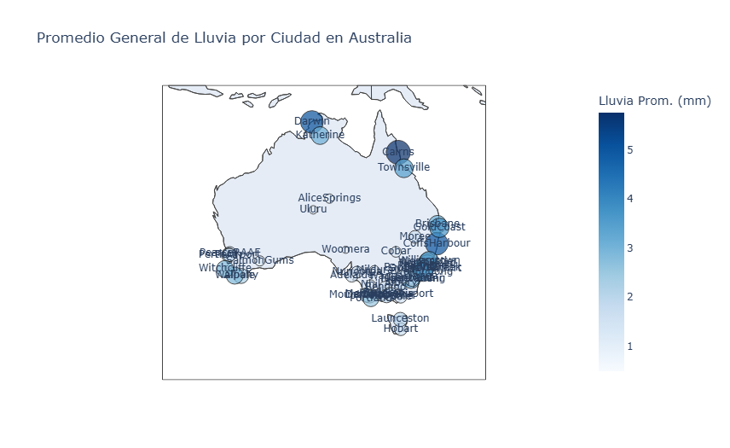
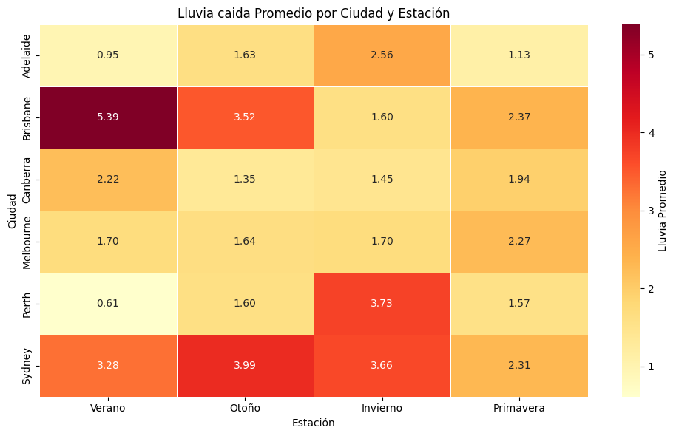
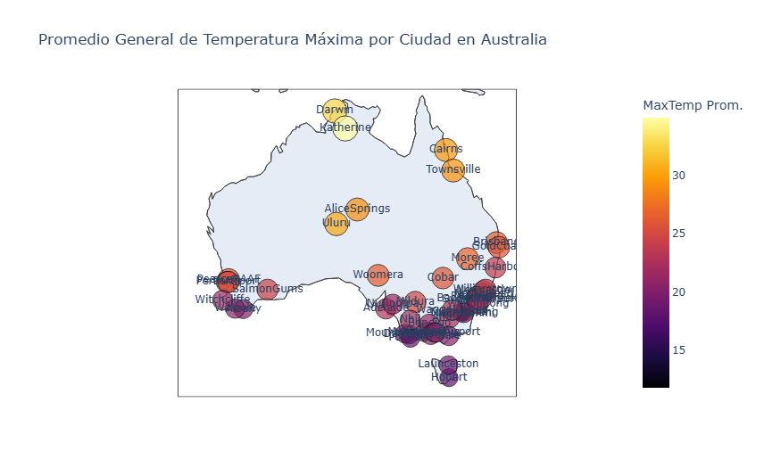

Slide 7


Preparación de Datos
En esta fase, unos de los puntos importantes a recaba para la preparación de los datos son:
Eliminación de columnas con muchos valores nulos (sunshine, evaporation).
Imputación con KNN Imputer por localidad y estación del año
Normalización de los datos entre 0 y 1.
Transformación de variables categóricas (localidad, estación).
Tratamiento de outliers por localidad y estación del año.
Seleccionar variables predictoras para regresión y clasificación.
Balancear dataset de clasificación en base a localidad y estación del año.

Slide 8
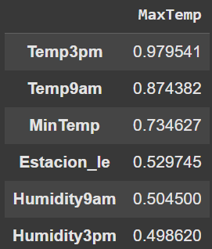
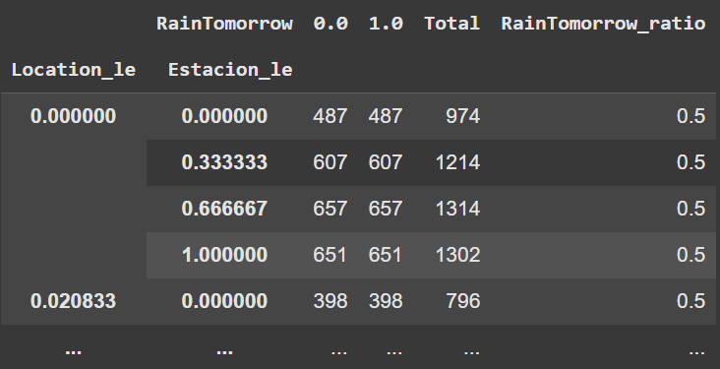
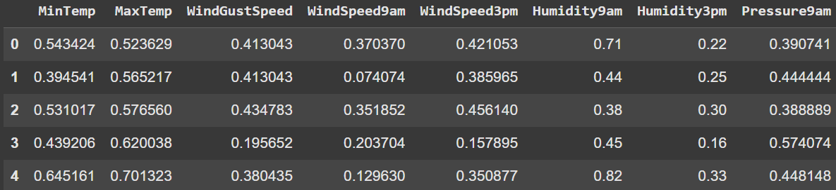
Variables más correlacionadas con MaxTemp
Balanceo RainTomorrow por localidad y estación del año
Conjunto de datos ya procesado

Slide 9

Técnicas de Minería de Datos
Clasificación (para predecir lluvia): Regresión Logística, Árbol de Decisión, KNN
Regresión (para predecir temperatura máxima): Ridge, Árbol de Decisión, KNN
Evaluación y mejora de modelos: Validación cruzada (Cross-validation) y ajuste de parámetros con GridSearchCV

Slide 10
Evaluación de Modelos
Clasificación (RainTomorrow): El modelo Árbol de Decisión fue el más eficaz, alcanzando un 86% de precisión (accuracy). Fue elegido por su facilidad de interpretación y buen rendimiento en variables categóricas y numéricas.
Regresión (temperatura máxima): El mejor desempeño lo obtuvo la regresión Ridge, con un RMSE aproximado de 0.0250. Esta técnica permitió reducir el sobreajuste al penalizar excesos en los coeficientes del modelo.
Métricas utilizadas:
Para clasificación: Accuracy, F1-Score, y curva ROC AUC (evaluación balanceada del desempeño).
Para regresión: RMSE (error cuadrático medio), MAE (error absoluto medio) y R² (explicación del modelo).

Slide 11
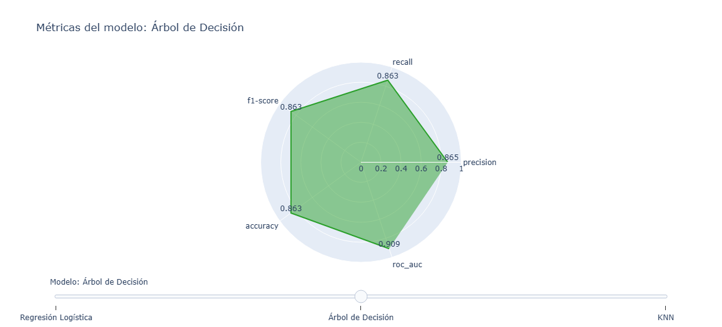
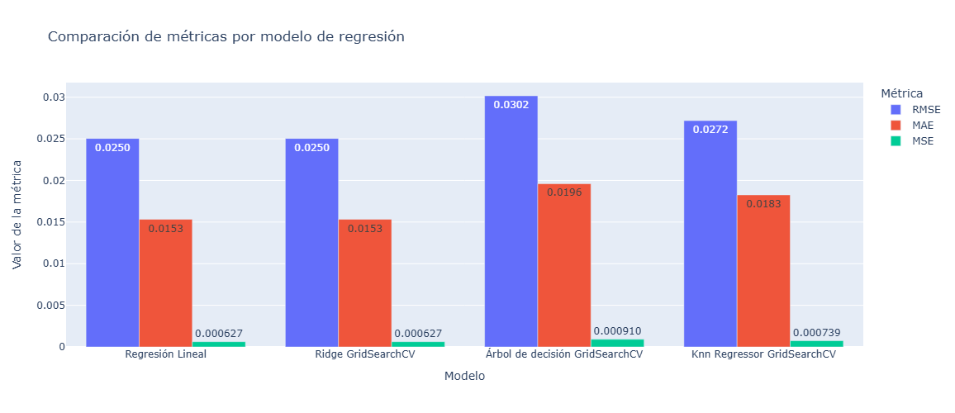
Grafico de radar con las métricas del mejor modelo de clasificación obtenido: Árbol de decisión de clasificación.
Comparación de métricas obtenidas de los modelos de regresión, mientras menor error (valor mas pequeño) es mejor el resultado del modelo

Slide 12
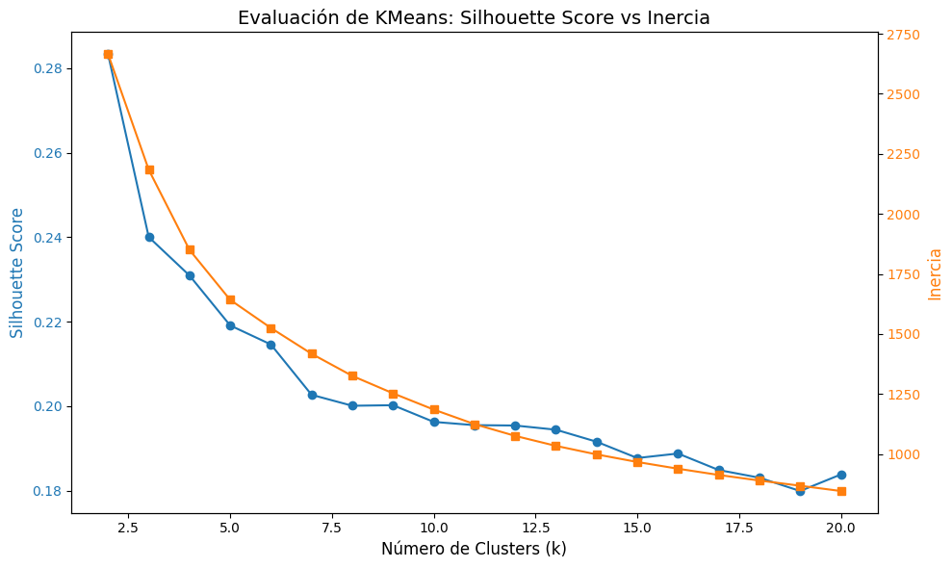
Descubrimiento de Patrones (Clustering)
Se utilizó K-Means con PCA para reducción de dimensiones.
5 clústeres de clima identificados con interpretación clara.
Componentes: humedad, presión y temperatura (AM y PM).

Slide 13
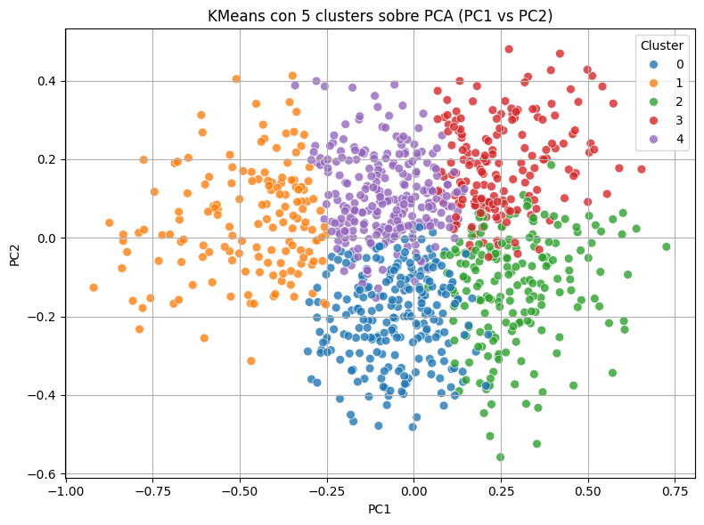
Cluster 0:
Representa días calurosos con humedad considerable, típicos de climas subtropicales.
Humedad: 70% AM, 59% PM (moderadamente alta)
Temperatura: Alta (23°C AM, 26°C PM)
Cluster 1:
Este es el grupo más extremo en términos de calor y sequedad.
Humedad: Muy baja (42% AM, 22% PM)
Temperatura: Muy alta (23°C AM, 31°C PM)
Cluster 2:
Días fríos y saturados de humedad, posiblemente asociados a lluvias persistentes, niebla o cielos muy cubiertos.
Humedad: Muy alta (87% AM, 72% PM)
Temperatura: Muy baja (13°C AM, 15.7°C PM)
Cluster 3:
Corresponde a días fríos pero estables, dominados por sistemas de alta presión.
Humedad: Alta (82% AM, 59% PM)
Presión: Muy alta (≈1026–1024 hPa)
Temperatura: Baja (11°C AM, 16°C PM)
Cluster 4:
Días agradables y secos. Condiciones confortables con buen tiempo.
Humedad: Moderada-baja (63% AM, 40% PM)
Presión: Alta (≈1019–1017 hPa)
Temperatura: Moderada (15°C AM, 21°C PM)

Slide 14

Retrospectiva Final
Aplicamos exitosamente la metodología CRISP-DM para abordar un problema real usando datos históricos de clima.
Logramos predecir con precisión eventos meteorológicos como lluvia y temperatura máxima diaria.
El uso de técnicas de clasificación, regresión y clustering permitió obtener resultados sólidos y bien fundamentados
La importancia del análisis exploratorio y el preprocesamiento quedó clara al enfrentar datos con nulos, desbalance y outliers.
Descubrimos relaciones valiosas, como el vínculo entre humedad a las 15:00 y probabilidad de lluvia.
Aprendimos a evaluar modelos de forma rigurosa usando métricas adecuadas y validación cruzada.
El modelo desarrollado puede ser replicado y ajustado a nuevas regiones o realidades climáticas.
Existe potencial para automatizar el flujo y generar alertas predictivas útiles en agricultura, logística o gestión pública.
Este trabajo evidencia cómo la minería de datos permite tomar decisiones más informadas a partir de datos reales.

Slide 15
MUCHAS GRACIAS POR SU ATENCIÓN

